Slide 1
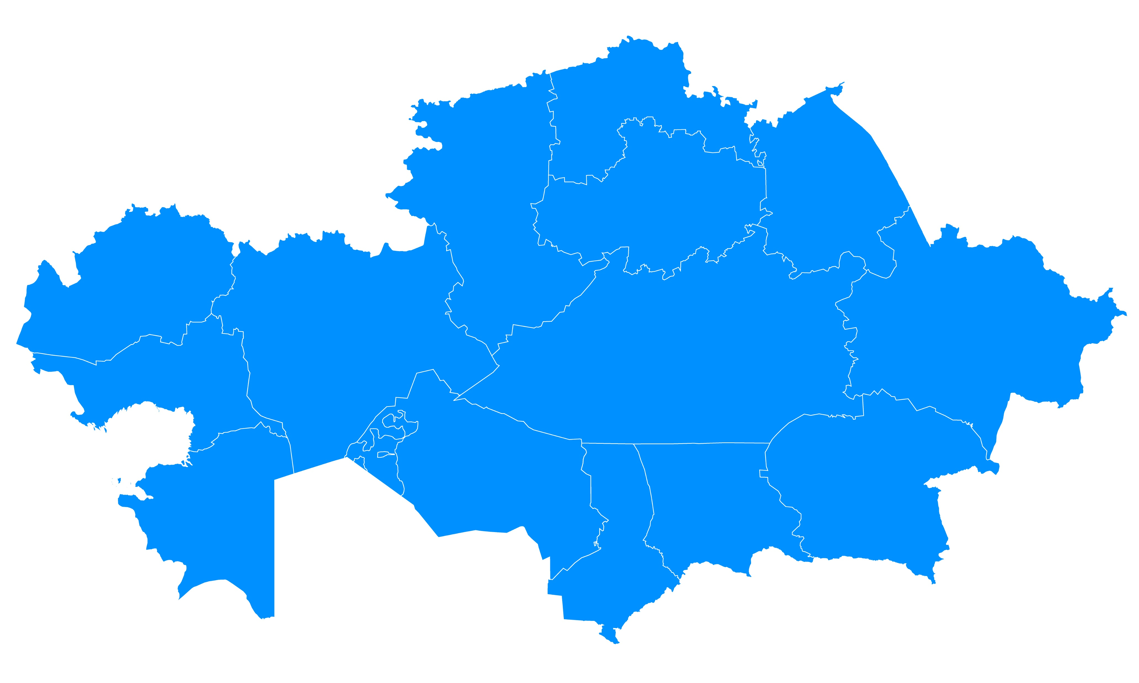
Операционный План PEPFAR ROP20 (1 Октября 2020 – 30 сентября 2021)
Казахстан

Slide 2
График мероприятий
15 января - встреча заинтересованных сторон
16 января - письмо об уровне планирования, выданное S/GAC
28-31 января - предварительная встреча в Бангкоке
3-29 февраля - подготовка ключевых материалов для ROP
16-20 марта - встреча по представлению ROP в Бангкоке
Апрель (?) – утверждение Операционного Плана S/GAC

Slide 3
Основные моменты из руководства по планированию
Замедление прогресса в глобальном масштабе, отчасти из-за проблем с приверженностью и сохранением клиентов
Основной акцент будет делать на подходах для выявления новых случаев случаев среди населения наиболее подверженного риску
Сдвиг в сторону 95/95/95 для достижения устойчивого эпидемического контроля
Обновлены минимальные требования к программе
Основной акцент на установление/обеспечение подходов мониторинга на уровне сообщества

Slide 4
Минимальные требования к программе
Принять и внедрить Test & Start
Быстрая оптимизация АРТ, через предложение TLD
Принятие и внедрение дифференцированных моделей предоставления услуг
Масштабирование индексного тестирования, обеспечение согласия/конфиденциальности и оценка насилия со стороны интимного партнера

Slide 6
5 основных элементов для обеспечения непрерывности АРТ
Заинтересованность партнеров в подходах, ориентированных на клиента, для обеспечения немедленного и легкого доступа к АРВ-препаратам и устранения барьеров на пути лечения.
Немедленная реализация 4-х существующих Минимальных программных требований, связанных с linkage и хранением на всех сайтах.
Внедрение основных, основанных на фактических данных минимальных стандартов на уровне сайта для непрерывной АРТ как части клиент-ориентированной среды обслуживания (см. Раздел 2.3.1.1).
Конкретные индивидуальные вмешательства для улучшения удержания и возврата к лечению, разработанные специально для решения проблем, отмеченных текущими клиентами, и клиентами, вернувшимися в медю учреждения, возможностям и активам, характерным для OU и его сообществ. Простой поиск и возврат клиентов на тот же сайт, если проблемы сохраняются, приведут к потере клиента снова. Должны быть решены проблемы, связанные с конкретным сайтом, а оценка эффективности всех партнеров по технической помощи должна включать конкретные цели.
Внедрение политики и практики управления качеством для поддержки и поддержания стандартов сайта.

Slide 7
Подходы к выявлению случаев ВИЧ, основанные на охвате АРТ
Подходы к выявлению случаев ВИЧ (COP20)
Охват АРТ (Страновой и на уровне сайтов) | Индекс-Тестирование (Сообщества и больницы) | ТБ и ИППП | Ключевые группы | Другие способы тестирования вне больниц | ППМР | Самотестирование на ВИЧ | Другие виды тестирования: 1.Симптомы 2. Оценка рисков 3.Мужчины от 23-35 лет | Процент HTS_POS с Индекс тестирования
80% или больше | 15-40% | Да | Да |  | Да | Да | Мин 10% | 75%
70-79% | 15-40% | Да | Да | Таргетированы на конкретное население | Да | Да | Мин 10% | 50%
Меньше чем 70% | 15-40% | Да | Да | Таргетированы на конкретное население | Да | Да | Мин 5% | 30%

